Slide 1
Dinero y bancos
Introducción a la Economía. UCM.

Slide 2
Introducción
En la última clase aprendimos a calcular la renta de equilbrio en una economía.
Aprendimos a formular y resolver el modelo simple de determinación de la renta y derivamos la curva IS, que es una combinación de niveles de renta y tipos de interés para los que la economía está en equilibrio.
Hoy vamos a introducir el dinero en nuestro modelo.

Slide 3
¿Qué es el dinero?
Unidad de cambio: lo usamos para comprar cosas, para evitar el trueque.
Unidad de cuenta
Deposito de valor.
¿Dónde guardamos nuestros ahorros?

Slide 4
Bancos
Veamos cómo funciona un banco con un ejemplo sencillo:
Imaginemos que ponemos 1000 euros en el banco.
El banco sabe que no vamos a usarlo todo inmediatamente.
El banco guarda una parte por si vamos al cajero a sacar dinero. A este porcentaje le llamamos “coeficiente de reservas”. Por ejemplo el 5%, es decir 50 euros.
Con los otros 950 euros conceden préstamos

Slide 5
Bancos
La persona que obtiene el préstamo compra algo, por ejemplo un coche por valor de 950 euros.
El vendedor del coche pone dinero en su banco, y el banco empieza el proceso otra vez:
  Guarda c*950=47.5 para reservas
  Presta los otros 902.5
Y de nuevo comienza el proceso: la persona que recibe los 902.5 se compra algo. El vendedor pone el dinero en su banco, y así sucesivamente…
Al final del proceso, ¿Cuanto dinero hay depositado en cuentas corrientes?

Slide 6







La banca y el proceso de expansión del dinero
1000
$$1000∙\left(1−c\right)=950$$
$1000∙c$=50
$1000∙{(1−c)}^{2}$=902.5
$${950∙c}^{}=47.5$$
$1000∙{(1−c)}^{3}$=857.375
$$902.5{∙c}^{}∙=45.125$$
$$⋮$$

Slide 7
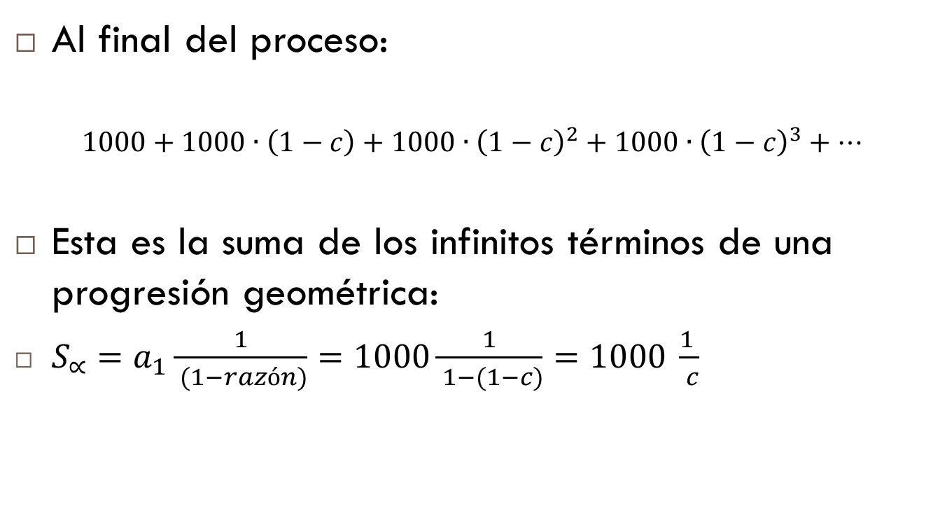
El multiplicador bancario
Al final del proceso:
$$1000+1000∙\left(1−c\right)+1000∙{\left(1−c\right)}^{2}+1000∙{\left(1−c\right)}^{3}+…$$
Esta es la suma de los infinitos términos de una progresión geométrica:
$S_{∝}=a_{1}\frac{1}{ (1−razón)}=1000\frac{1}{ 1−(1−c)}=$ $1000 \frac{1 }{ c}$
Multiplicador bancario

Slide 8
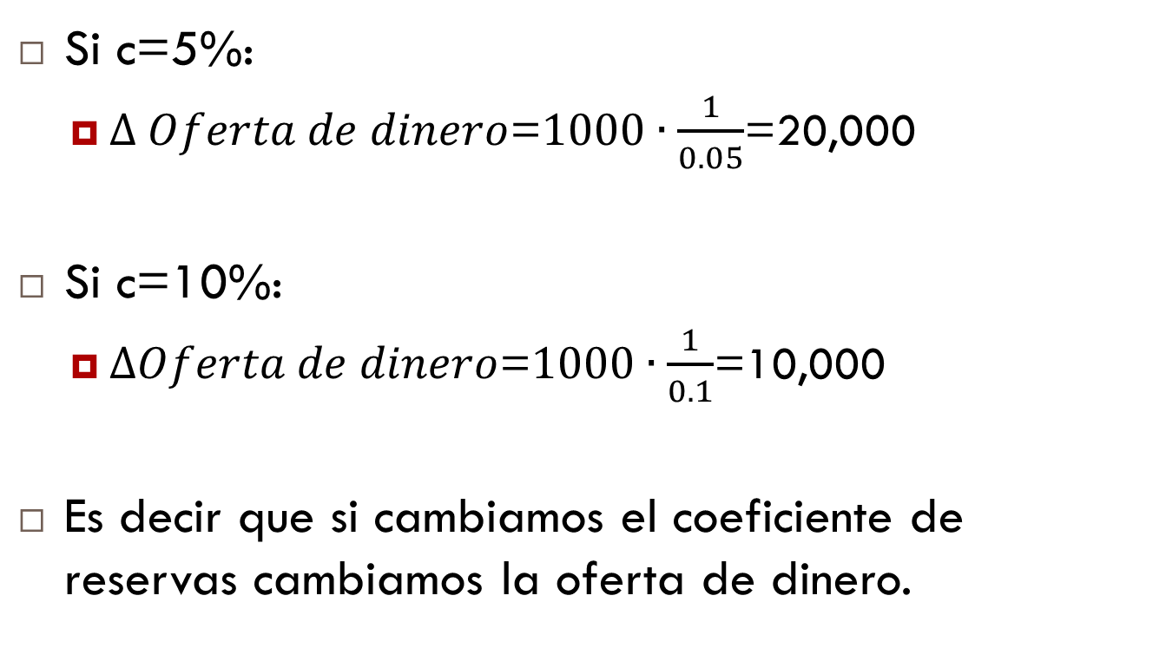
La creación de dinero y el multiplicador bancario
Si c=5%:
  $∆ Oferta de dinero$=$1000∙\frac{1}{0.05}$=20,000
Si c=10%:
  $∆Oferta de dinero$=$1000∙\frac{1}{0.1}$=10,000
Es decir que si cambiamos el coeficiente de reservas cambiamos la oferta de dinero.

Slide 9
¿Quien controla el coeficiente de reservas?
El Banco Central (e.g. El Banco Central Europeo o la Reserva Federal)
El Banco Central puede incrementar o reducir la oferta de dinero reduciendo o aumentando el coeficiente de reservas.

Slide 10
Qué es el Banco Central
Es la autoridad monetaria de un país
Controla la creación de dinero
Supervisa el sistema bancario
Es banco de bancos
Fija el coeficiente de reservas
Controla la oferta de dinero de un país.

Slide 11
El banco central y el control de la oferta de dinero
¿Por qué controla en Banco central la oferta de dinero?
  El dinero no vale nada por sí mismo.
  La única razón por la que confiamos en el dinero como unidad de cambio es porque sabemos que el banco central controla su valor.
  Sabemos que el banco central va a controlar la cantidad de dinero en circulación para que el dinero no pierda valor.

Slide 12
¿Qué hace el banco central para controlar la oferta de dinero?
Coeficiente de reservas. Ya sabemos lo que es.
Operaciones de mercado abierto. El banco central compra y vende bonos.
Un bono es un título que promete el pago de una cantidad en un plazo determinado (bonos del tesoro, de empresas privadas, etc)

Slide 13
Operaciones de mercado abirto
Supongamos que el banco central compra bonos:
Dinero
Banco Central
Individuos
Bono
El BC estaría poniendo dinero en la economía

Slide 14
Operaciones de mercado abierto
Supongamos que el BC vende bonos:
Bonos
Banco Central
Individuos
Dinero
El banco central estaría retirando dinero de la economía

Slide 15
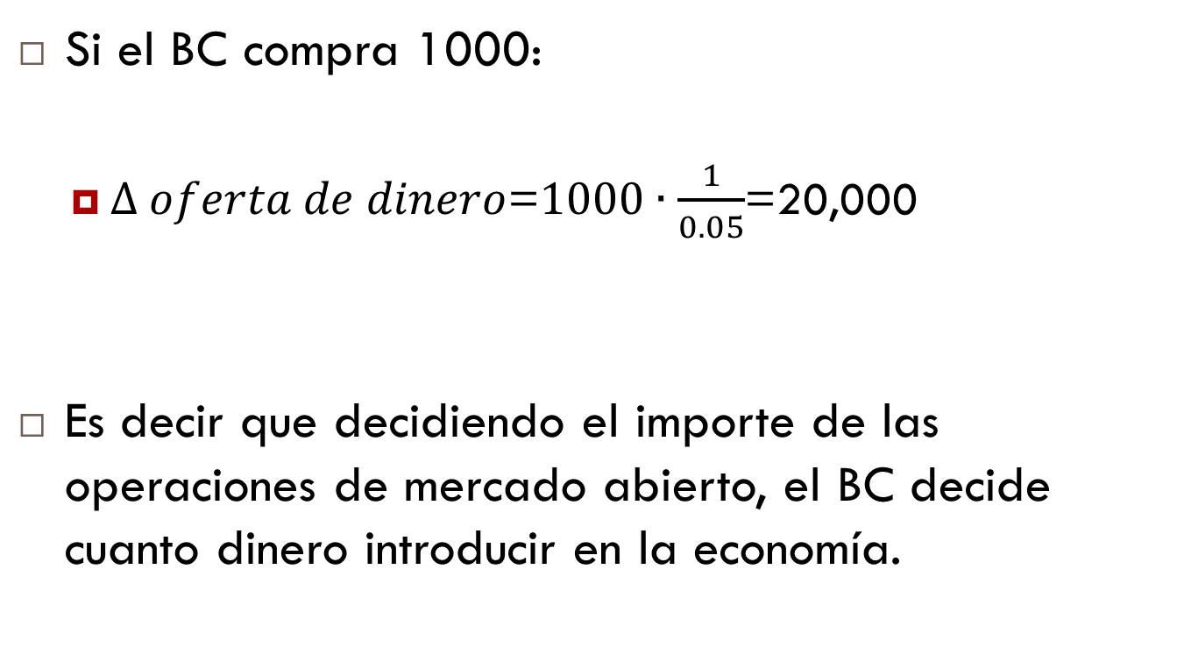
¿Cuando dinero crea el BC cuando compra bonos?
Si el BC compra 1000:
  $∆ oferta de dinero$=$1000∙\frac{1}{0.05}$=20,000
Es decir que decidiendo el importe de las operaciones de mercado abierto, el BC decide cuanto dinero introducir en la economía.

Slide 16
Politica Monetaria
Intrumentos:
  Coeficiente de reservas,
  Operaciones de mercado abierto
Political Monetaria expansiva
  Reducir el coeficiente de reservas
  Comprar bonos
Politica Monetaria Contractiva
  Aumentar el coeficiente de reservas
  Vender bonos

Slide 17
Demanda de dinero
Demanda por motivo transacción: f(Y)
  Para comprar cosas necesitamos efectivo.
  Cuanto mayor renta, más cosas compraremos, más efectivo necesitamos.
Demanda por motivo precaución: f(Y)
  En caso de que tengamos que pagar algo.
  Aumenta con Y
Demanda por motivo especulación: f(r)
  Si r es alto compramos bonos, y tenemos menos dinero en efectivo.
  If r es bajo, todavía no compramos bonos, luego tenemos más dinero en efectivo.

Slide 18

Demanda de dinero
$Q_{dinero}^{d}$=f(Y, r)
+, -
r
D
Qdinero

Slide 19
Demanda de dinero
$Q_{dinero}^{d}$=f(Y, r)
+, -
r
Y↑
D’
D
Qdinero

Slide 20
Mercado de dinero
$Q_{dinero}^{d}$=f(Y, r)
+, -
r
Oferta de dinero
D
Qdinero

Slide 21
Mercado de dinero
$Q_{dinero}^{d}$=f(Y, r)
+, -
r
OD
OD’
c↓, compra bonos
D
QMoney
La politica monetaria expansiva desplaza la oferta hacia mayor cantidad de dinero y baja el tipo de interés

Slide 22
Mercado de dinero
$Q_{dinero}^{d}$=f(Y, r)
+, -
OD
r
r1
r0
Y↑
D’
D
Qdinero
Un incremento de la renta desplaza la demanda hacia mayor cantidad de dinero y hace subir el tipo de interés

Slide 23
Mercado de dinero
$Q_{dinero}^{d}$=f(Y, r)
+, -
OD
r
r1
r0
Y↑
D’
D
QMoney
Si la renta aumenta, también aumenta el tipo de interés, r.

Slide 24
La curva LM
Si Y* sube, nos movemos a un punto de equilibrio distinto en el mercado de dinero y r* baja. Representemos gráficamente esta relación.

Slide 25
La curva LM
SiY* sube, r* baja:
r
LM
Y

Slide 26
La curva LM
Si Y* sube, r* baja:
r
LM
Y
La curva LM representa combinaciones de Y y r para las que el mercado de dinero está en equilibrio.

Slide 27
La curva LM
Politica monetaria expansiva
r
LM
LM’
c↓, compra bonos
Y
La curva LM representa combinaciones de Y y r para las que el mercado de dinero está en equilibrio.

Slide 28
La curva LM
Politica monetaria restrictiva
r
LM
LM’
c↑, venta bonos
Y

Slide 29
Resumen: parámetros de la LM
La política monetaria expansiva desplaza la LM hacia mayor Y:
La política monetaria restrictiva desplaza la LM hacia menor Y,

